Slide 1


Slide 2
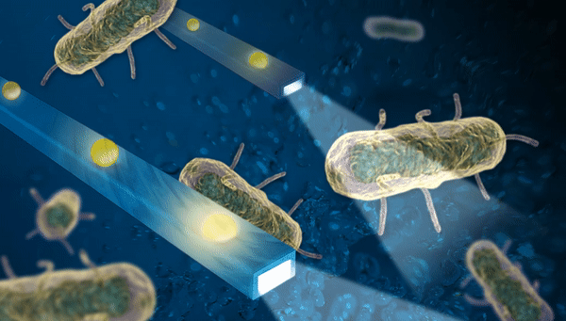
البكتيريا
والفيروسات

Slide 4
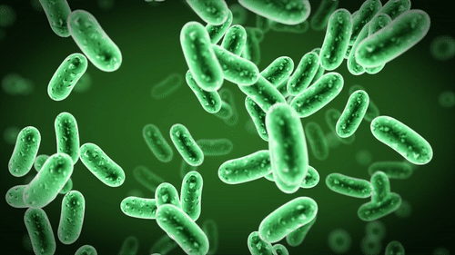
الفكرة العامة
أن البكتيريا مخلوقات حية مجهرية والفيروسات و البريونات تراكيب مجهرية غير حية تهاجم الخلايا

Slide 6
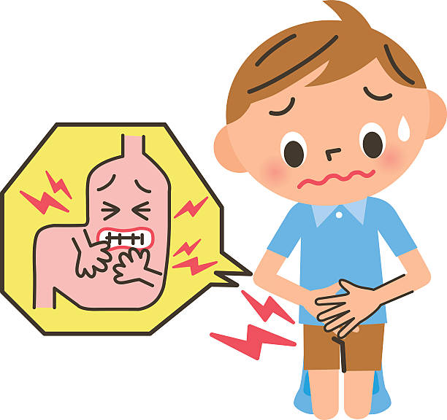
تناول حمزة كوز من الذرة من أحد الباعة المتجولين اثناء رجوعه من المدرسة
وفي المساء شعر حمزة بألم شديد في معدته مع غثيان ورغبة في التقيؤ

Slide 7
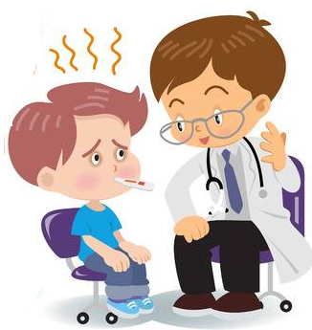
عندها أخذه والده إلى الطبيب
بعدما فحص الطبيب حمزة اخبره انه مصاب بتسمم غذائي نتيجة تناوله للغذاء المكشوف
وطلب من حمزة ان يعمل بعض التحاليل والفحوصات للتعرف على مسبب التسمم الذي أصابه

Slide 8

لتتعرفي على مسبب التسمم لحمزة قومي بالتعاون مع زميلاتكـِ في المجموعة بترتيب القصاصات التالية وتجميعها بالشكل الصحيح لتحصلي على صورة له
استراتيجية البزل (الالغاز)

Slide 9
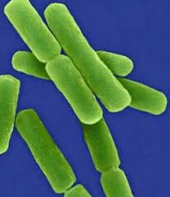
البكتيريا

Slide 10
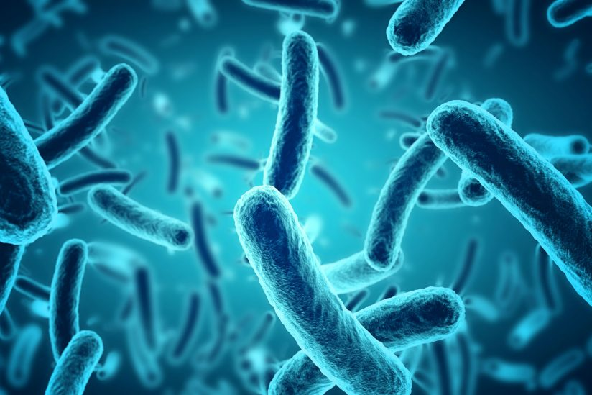
البكتيريا
إعداد المعلمة: ريحانة العامر

Slide 11
الفكرة العامة
أن البكتيريا مخلوقات حية مجهرية والفيروسات و البريونات تراكيب مجهرية غير حية تهاجم الخلايا

Slide 12
الفكرة الرئيسة
أن البكتيريا خلايا بدائية النواة

Slide 13

طالبتي العزيزة باستخدام استراتيجية التصفح اطلعي على عناصر الدرس في كتابكـِ المقرر وحددي العناصر التي سبق أن تعلمتها(ماذا أعرف) والعناصر التي لم تتعلمين عنها (ماذا أود أن أتعلم)
ثم حددي اهداف لدرسنا عن البكتيريا

Slide 14
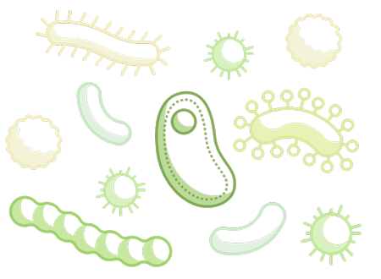
اهداف الدرس
1-تميز بين البكتيريا البدائية والبكتيريا الحقيقة و فئاتهما التصنيفية
2-تصف آليات بقاء البكتيريا منفردة أو في مجموعات
3-تصف الطرائق التي تفيد بها البكتيريا الإنسان

Slide 15
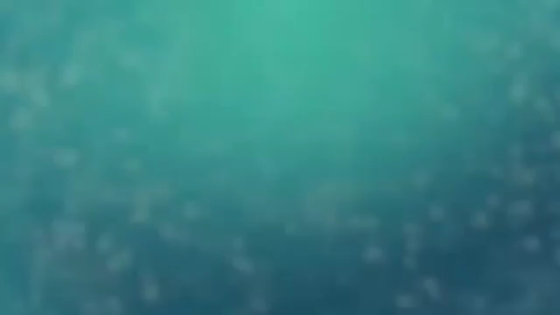
انقري هنا لمشاهدة الفرق بين حقيقية النواة وبدائية النواة

Slide 16
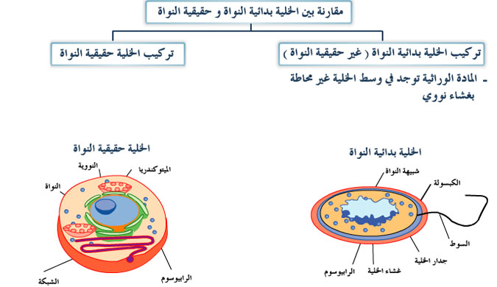
الذكاء البصري مهارة المقارنة والتلخيص
بالتعاون مع زميلاتكـِ في المجموعة اكملي جدول المقارنة بين الخلية الحقيقية النواة والبدائية النواة من خلال ما شهدته
 | الخلية حقيقية النواة | الخلية بدائية النواة
الشبه | السيتوبلازم والغشاء البلازمي والمادة الوراثية
الاختلاف | الخلية حقيقية النواة | الخلية بدائية النوة
النواة | توجد نواة محددة بغشاء | لا توجد نواة محددة بغشاء
العضيات | توجد عضيات ذات اغشية | لا توجد عضيات ذات اغشية
الحجم | أكبر | أصغر

Slide 17
الذكاء البصري مهارة المقارنة والتصنيف
بالتعاون مع زميلاتكـِ في المجموعة صنفي ـ من خلال ما شاهدتي ـ العبارات التالية بوضع الرقم 1 للعبارة التي تصف البدائية النواة والرقم 2للعبارات التي تصف حقيقية النواة
(2)
( )ليس لها نواة محددة بغشاء
(1)
( )لها نواة محددة بغشاء
( )حجمها كبير
( )لا توجد بها عضيات
( )حجمها صغير
( ) توجد بها عضيات

Slide 18
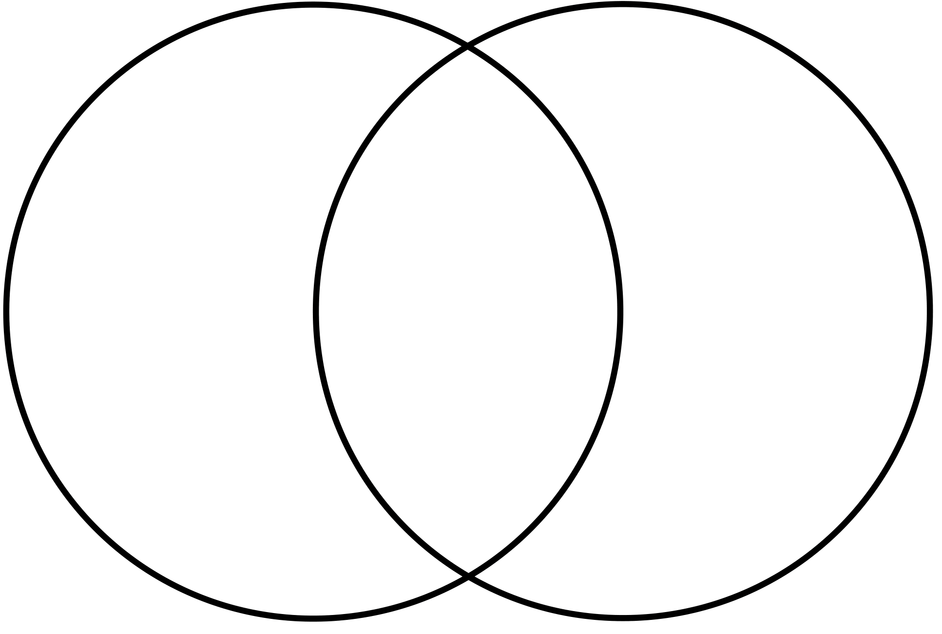
الذكاء البصري مهارة المقارنة واشكال فن
بالتعاون مع زميلاتكـِ في المجموعة صممي ـ من خلال ما شاهدتي ـ اشكال فن توضحين فيها وجه الشبه والاختلاف بين بدائية النواة و حقيقية النواة

Slide 19

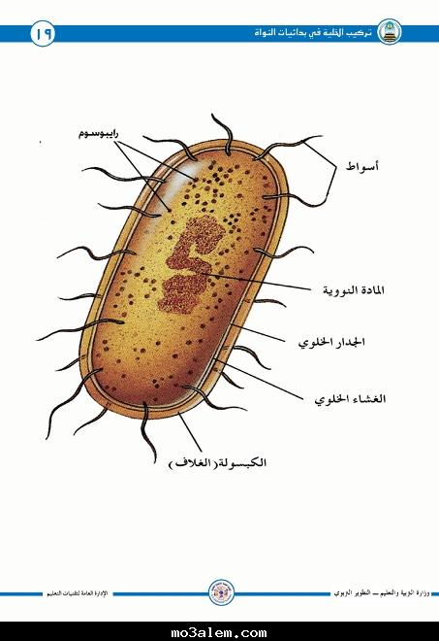
الذكاء اللغوي مهارة الوصف والاستنتاج
من خلال المقارنة السابقة
اقترحي تعريفا لبدائية النواة
بدائية النوى: مخلوقات حية وحيدة الخلية لا تحتوي على نواة محددة وليس بها الكثير من العضيات
.................................................................................................................................................

Slide 20
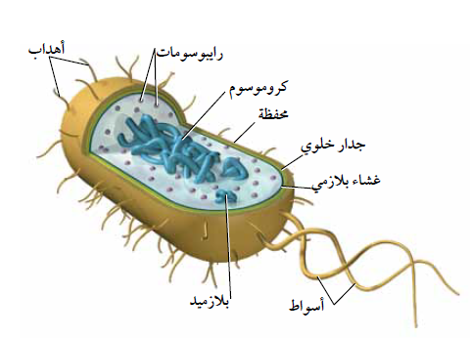
الذكاء اللغوي مهارة الوصف والاستنتاج
استنتجي تعريف ماهي البكتيريا؟ من خلال ربطكـِ لإجابات الأسئلة التالية
اختاري الإجابة الصحيحة
1-تتكون البكتيريا من خلية واحدة فقط
صح □ خطأ □
2-تحتوي البكتيريا على نواة واضحة
صح □ خطأ □
3-تحتوي البكتيريا على الكثير من العضيات
صح □ خطأ □

Slide 21
مما سبق نستنتج أن
تعريف البكتيريا هو
البكتيريا: مخلوقات حية وحيدة الخلية بدائية النواة
....................................................................................

Slide 22
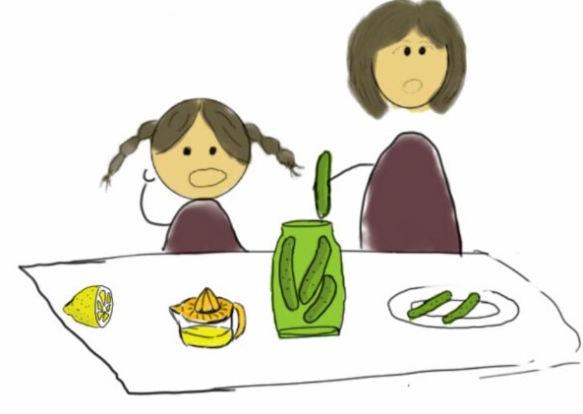
كانت آمنة تعد المخلل مع أمها فلاحظت أن أمها كانت تضيف الملح والحمض إلى الخيار والجزر بكميات كبيرة فسئلت آمنة والدتها عن سبب ذلك ؟!
فهل تستطيعين طالبتي النجيبة تفسير ذلك؟!

Slide 23
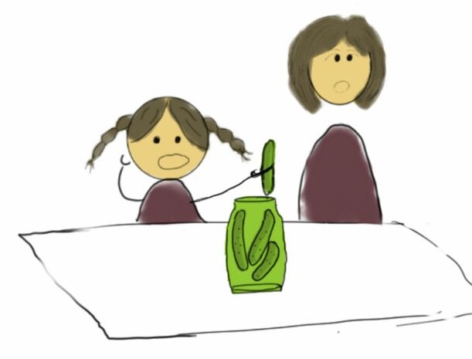
فأجابتها أمها: أن التخليل طريقة كانت تتبع قديما لحفظ الثمار لمدة طويلة دون أن تتلف اعتمادا على فكرة أن الملوحة و الحموضة المرتفعة لا تسمح بنمو البكتيريا المسببة لفساد وتعفن الغذاء

Slide 24
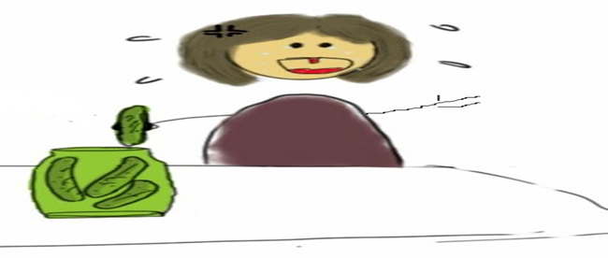
بعد فترة من الزمن أرادت آمنة أن تتناول قطعة من المخلل ففتحت غطاء العلبة ونسيت أن تغلقه ثم عادت الأم لعلبة المخلل بعد أيام فوجدت أن البكتيريا قد نمت على المخلل
برأيكِ ما سبب فساد المخلل رغم حموضته العالية ؟

Slide 25
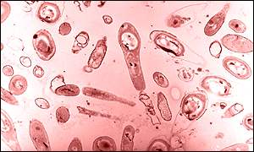
ونستنتج أن هناك أنواع من البكتيريا تعيش في ظروف بيئية صعبة
قد لا تتحملها البكتريا الحقيقية وتسمى البدائيات

Slide 26

انقر لمشاهدة الفرق بين البكتيريا الحقيقية والبدائيات

Slide 27
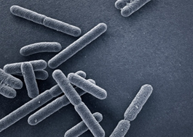

ذكاء بصري
المقارنة
على ضوء المقطع المرئي السابق قارني بين مملكة البدائيات ومملكة البكتيريا الحقيقية
 | مملكة البدائيات | وجه المقارنة | البكتيريا الحقيقية
 | البدائيات | فوق المملكة | البكتيريا الحقيقية
 | لا يحتوي على الببتيدو جلايكوجين | الجدار الخلوي | يحتوي على الببتيدو جلايكوجين
 | في البيئات القاسية والصعبة | أماكن المعيشة | في كل مكان تقريبا
 | قريبة الشبه بروتينات حقيقية النواة | البروتينات | مختلفة عن غيرها من الكائنات

Slide 28

يقال في حب الوطن
يا موطني لك حبي وكل مودتي
أهديك من قلبي ومن وجداني
وللوطن انتمائنا وولائنا
فبه نعرف بين العالم فنحن وبكل فخر (سعوديون)

Slide 29
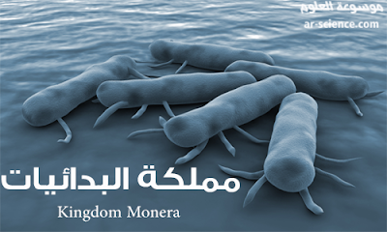
كذلك البكتيريا البدائية تصنف حسب بيئتها وموطنها الذي تعيش وتسمى باسمه
ولمعرفة أنواع البكتيريا البدائية سنتعرف على أنواع المواطن والبيئات التي تعيش فيها من خلال النشاط التالي

Slide 30
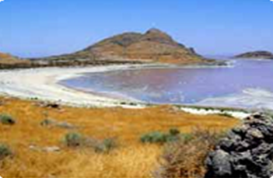
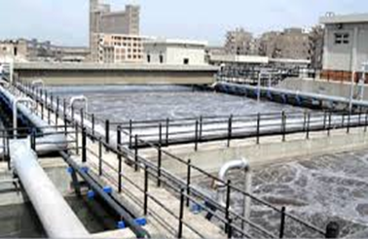
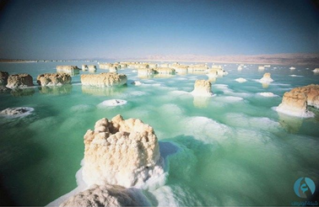
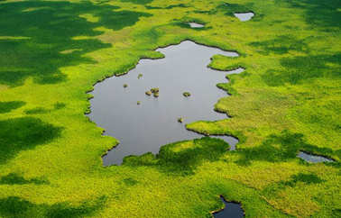
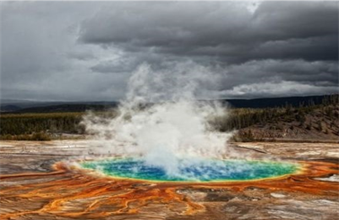
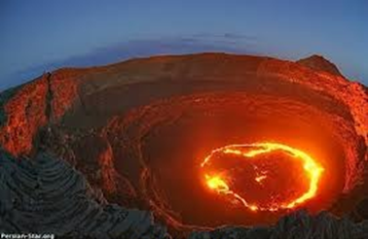
مهارة التصنيف والتحليل
صنفي انوع البكتيريا البدائية على أساس البيئات التالية تعيش فيها باستخدام المصطلحات التالية ( بكتيريا محبة للحرارة والحموضة ـ بكتيريا محبة للملوحة ـ بكتيريا منتجة لغاز الميثان )
مثال | بكتيريا محبة للملوحة |  | بكتيريا محبة للحرارة والحموضة |  | بكتيريا منتجة لغاز الميثان
 | البحر الميت | بحيرات الملح العظمى | البراكين | الينابيع الساخنة | المستنقعات | محطة معالجة الصرف الصحي

Slide 31
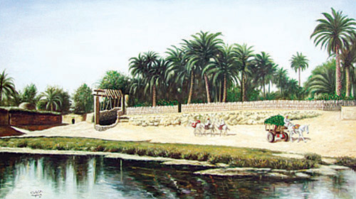
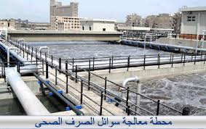
ربط بالبيئة المحلية
اعطي مثالا على أماكن من بيئتكـِ يمكن أن تعيش فيها البكتيريا البدائية .
ينابيع المياه العدنية الكبريتية(مثل عين النجم)
محطات معالجة الصرف الصحي

Slide 32
فسري :
تصدر رائحة كريهة من المستنقعات ومحطات معالجة الصرف الصحي .
بسبب وجود البكتيريا المنتجة لغاز الميثان ذو الرائحة الكريهة

Slide 33
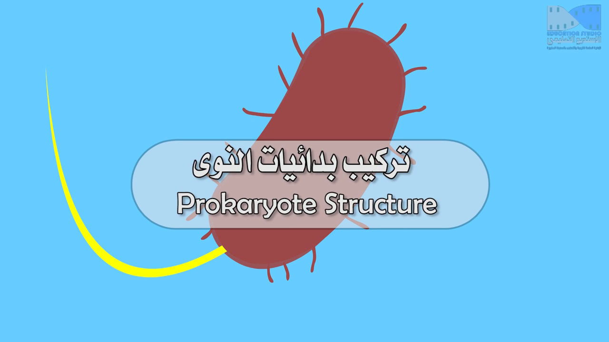
انقر لمشاهدة تركيب البدائيات

Slide 34
طالبتي العزيزة أكملي البيانات الناقصة على الرسم الذي أمامكِ ثم صفي بعد ذلك تركيب البدائيات
2ـ..........................
1ـ..........................
8ـ..........................
7ـ..........................
6ـ..........................
5ـ..........................
3ـ..........................
4ـ..........................

Slide 35

الذكاء البصري ومهارة الرسم والوصف
طالبتي العزيزة بأناملك المبدعة ارسمي رسما مبسطا لتركيب البدائيات على ضوء ما شاهدته سابقا في المقطع المرئي ثم صفي تركيب البدائيات من خلاله

Slide 36
على ضوء المقطع المرئي السابق اكتبي المصطلح المناسب أمام كل عبارة من العبارات التالية
المصطلح | التعريف
نظير النواة | 1 -كروموسوم حلقي كبير في منطقة من الخلية تقع عليه جينات البدائيات
المحفظة | 2 -طبقة من السكريات المتعددة حول الجدار لخلوي
الهُديبات | 3 -تراكيب دقيقة جدا تشبه الشعيرات في شكلها وتتكون من البروتين
البلازمديوم | 4 -قطعه حلقية صغيرة من الDNA

Slide 37
البحث عن قرين
زاوجي بين كل جزء من أجزاء البدائيات التالية مع الوظيفة التي تناسبه
الكروموسومات
الهُديبات
المحفظة
تساعد على الالتصاق بالسطوح وتعمل بمثابة جسر يربط بين الخلايا
حماية الخلية من الجفاف ومن ابتلاع كريات الدم البيضاء لها ومن المضادات الحيوية ومساعدتها على الالتصاق بالسطوح
حمل الجينات المسؤولة عن نقل الصفات الوراثية

Slide 38
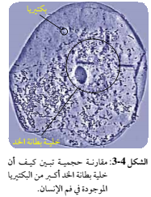
س /قارني بين حجم البكتيريا وحجم خلية بطانة الخد؟
هل تعلمين
أن حجم البدائيات النوى صغيرة الحجم لدرجة أنها إذا كبرة 400 مرة بالمجهر المركب فإن أبعادها تتراوح بين
10-1 ميكرون طولا
و1.5-0.07ميكرون عرضا

Slide 39
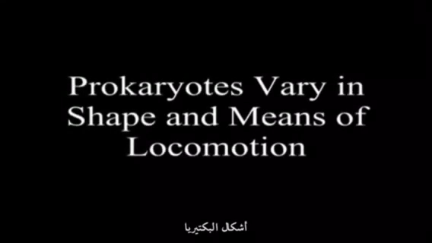
انقر لمشاهدة أنواع البكتيريا الحقيقية

Slide 40

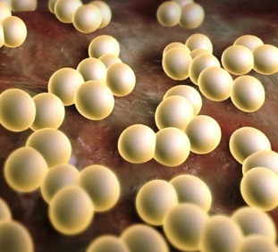
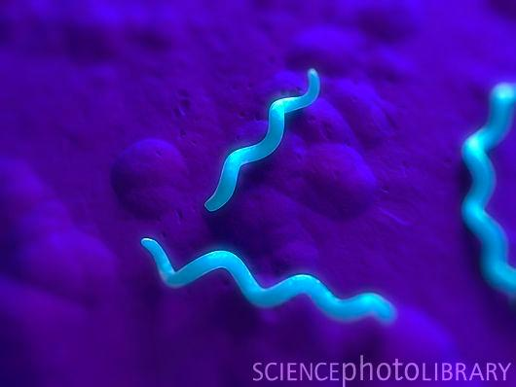
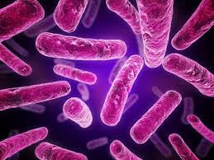
من خلال مشاهدتكـِ للفلم التعليمي السابق عددي أهم أشكال البكتيريا
بكتيريا حلزونية
بكتيريا عصوية
بكتيريا كروية

Slide 41

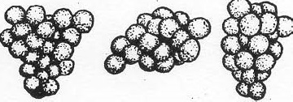
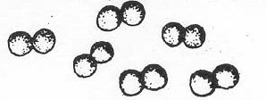
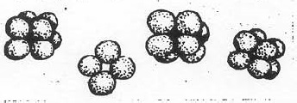
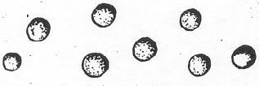
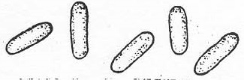
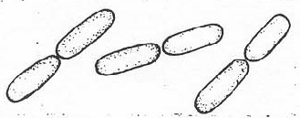
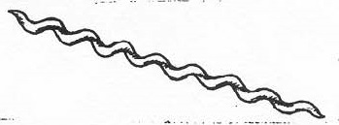
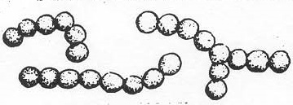
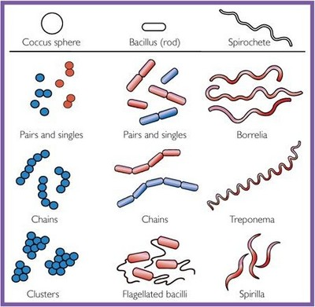
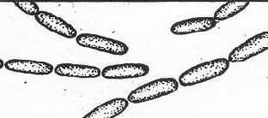
# طلبت أ/مها معلمة الأحياء من عبير أن تضع بطاقة تصف شكل البكتيريا على الشرائح المجهرية بعد فحصها والتعرف عليها طالبتي العزيزة:
ساعدي عبير بالتعرف على شكل البكتيريا ثم أكتبيها على بطاقة التعريف
الشكل ........
الشكل ........
الشكل ........
الشكل ........
الشكل ........
الشكل ........
الشكل ........
الشكل ........
الشكل ........
الشكل ........

Slide 42
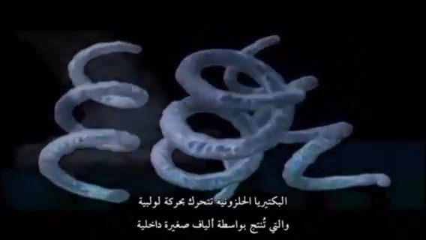
انقر لمشاهدة طرق الحركة في البكتيريا الحقيقية

Slide 43
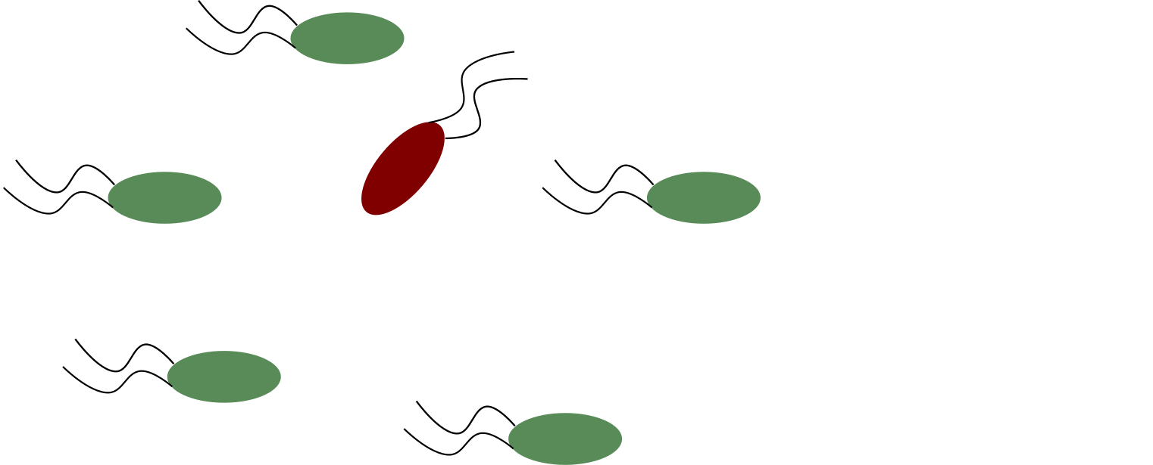
من خلال المقطع السابق اكملي المخطط السمي التالي
الحركة في البكتيريا
تتحرك البكتيريا استجابة لمجموع من المؤثرات منها
من طرق الحركة في البكتيريا
..........
..........
........
..........
الانزلاق
المواد الكيميائية
الأسواط
.............
الاكسجين
الضوء
السكر
.......
الأحماض
.......

Slide 44
من خلال المقطع السابق اكملي الفراغات التالية
1ـ من طرق الحركة في البكتيريا
الانزلاق و الاسواط
2ـ في البكتيريا ذاتية التغذي تتحرك منجذبة نحو الضوء
3ـ بعض أنواع البكتيريا تستجيب لمثيرات كيميائيه منها
الأكسجين و الغذاء
..........
..........
..........
..........
..........

Slide 45
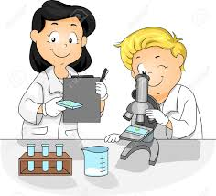
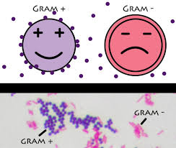
يمكن للعلماء أن يصنفوا البكتيريا الحقيقية طبقا لمكونات جدارها الخلوي ـ وذلك باستخدام تقنية (صبغة الجرام )
موجبة الجراما
سالبة الجراما

Slide 46


Slide 47
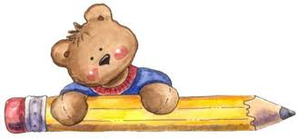
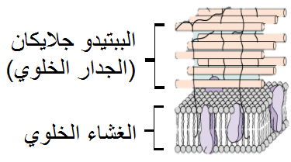
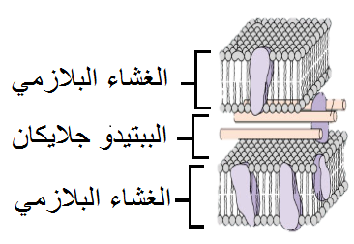
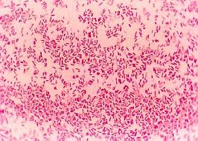

 | البكتيريا سالبة الجراما | والبكتيريا موجبة الجراما
مكونات الجدار الخلوي
 | يتكون الجدار الخلوي من ببتيدو جلايكان رقيق بالإضافة إلى طبقة من الدهون | يتكون الجدار الخلوي من ببتيدو جلايكان سميك فقط من غير طبقة الدهون
اللون البكتيريا بعد الصبغة
 | البنفسجي | الأحمر
س/قارني بين البكتيريا
سالبة الجراما والبكتيريا موجبة الجراما من خلال الصور في الجدول التالي

Slide 48

فسري: يهتم الأطباء بمعرفة نوع الجدار الخلوي للبكتيريا
يحتاج الأطباء لمعرفة نوع الجدار الخلوي في البكتيريا التي يشكون فيها أنها سبب المرض وذلك حتى يصفوا المضاد الحيوي المناسب

Slide 50


كانت د/ نادية تجري تجربة على أحدى المستعمرات البكتيريا فسجلت بالصور النتائج التالية
صفي النتائج التي شاهدتها د/ نادية
اعطي تفسيرا علميا لما حدث

Slide 51

انقر لمشاهدة التكاثر في بدائيات النوى

Slide 52

بعد مشاهدتكـِ للمقطع المرئي السابق
أبدعي بأناملكـِ رسوماً توضحي فيها طريقة التكاثر في البدائيات

Slide 53





رتبي مراحل الانقسام المتساوي ثم أرسمي تلك المراحل في كراسك

Slide 54


÷ × الرياضيات في علم الأحياء × ÷
لو سقطت خلية بكتيريا واحدة من نوع سالمونيلا الساعة الواحدة بعد الظهر على طعامكـِ في المطبخ وكان الطعام يمثل ظرفا مثاليا لتكاثرها فاحسبي عدد خلايا البكتيريا عند الساعة الثالثة بعد الظهر علما بأن البكتيريا تتضاعف كل 20 دقيقة
...............................................
...............................................
...............................................

Slide 55

أقرائي عن عمليات الأيض والتغذي في البدائيات ثم ارسمي بالتعاون مع زميلاتكـِ مخطط سهمي لها:

Slide 56
أقرائي عن عمليات الأيض في البدائيات ثم ارسمي بالتعاون مع زميلاتكـِ مخطط سهمي لها:
عمليات الأيض في البدائيات
التنفس في البدائيات
طرق الحصول على الطاقة في البدائيات
● بدائيات
هوائية إجبارية
● بدائيات
هوائية اختيارية
● بدائيات
غير ذاتي التغذي
● بدائيات
ذاتية التغذي
...................
...................
...................
...................
.......................
.......................
.......................
لا تحتاج الأكسجين لتنمو
تحتاج الأكسجين لتنمو
.......................
ضوئية
ترممية
.......................
كيميائية

Slide 57

س/ كيف يمكن للبكتيريا أن تحافظ على بقائها إذا أصبحت الظروف البيئية غير ملائمة ـ كأن يقل الماء أو يحدث تغير شديد في درجة الحرارة أو تقل المواد الغذائية
يتم ذلك بعدة طرق منها
1ـ الابواغ الداخلية
2ـ الطفرات

Slide 58

الابواغ الداخلية: هي خلية كامنه تقاوم البيئة القاسية وتستطيع مقاومة الحرارة العالية والبرودة الشديدة والجفاف والتعرض لكميات كبيرة من للأشعة الفوق بنفسجية
ومن البكتيريا التي تكون الابواغ
التيتانوس
الجمرة الخبيثة

Slide 59

انظري للشكل 3-9 من كتابكـِ المقرر ثم بالتعاون مع زميلاتكـِ رتبي خطوات تكوين الابواغ الداخلية في البكتيريا
مهارة الترتيب

Slide 60

نشاط اثرائي
ابحثي في مصادر المعلومات المختلفة عن طريقة تعقيم الحليب والتخلص من البكتيريا المكونة للأبواغ الداخلية الموجودة فيه دون الحاجة لغليه إلى درجة حرارة عالية تفقده قيمته الغذائية

Slide 61
اقرئي في كتابكـِ المقر عن الطفرات ثم أكملي مخطط السبب والنتيجة التالي
السبب والنتيجة
عندما تحدث تغيرات في البيئة المحيطة بالبكتيريا
عنده تحدث تغيرات عشوائية في تسلسل الـDNA
...............
يعرف هذا التغير بالطفرة
...............
اشكال جديدة من الجينات وصفات جديدة وتنوع وراثي
..........................

Slide 62

ان الطفرات مفيدة للبكتيريا لمقومة الظروف الصعبة
لكنها قد تؤدي لتكون بكتريا تسبب الكثير من المشاكل للإنسان كالبكتيريا المقاومة للمضادات الحيوية

Slide 63


فسري : يجب أن تُتناول المضادات الحيوية بانتظام حسب وصفة الطبيب المعالج

Slide 64



ما الرابط العجيب بين؟!
الإصابة بالتهاب اللوزتين
الحليب ومشقاته
+

Slide 65

أقرأ ناقش شارك
ستعرض على الصف مجموعة من البطاقات وتحمل كل بطاقة صورة تعبر عن فائدة من فوائد البكتيريا
ستقوم كل مجموعة من ثلاث طالبات بالحصول على بطاقة من البطاقات المصورة ثم يتناقشن حولها ثم تقوم طالبة منهن بشرحها لباقي الصف

Slide 66




Slide 67




Slide 68


Slide 69
1 - تعمل البكتيريا المحللة التي تعيش في التربة على إعادة مواد غائبة مهمة إلى التربة
فوائد البكتيريا

Slide 70

استيراتيجية سكامبر (الحذف)
ماذا يحدث لو .....
لم توجد بكتيريا محللة في التربة
ستبقى الكائنات الميتة من غير تحلل وهذا يسبب التلوث انتشار الروائح والامراض وعدم اكتمال دورة المواد في الطبيعة ولن تستطيع النباتات الحصول على المواد المغذية المهمة لها الخ

Slide 71
2– ان البكتيريا المثبتة للنيتروجين التي تعيش على عقد جذور النبات قادرة على أخذ نيتروجين الهواء وتحويله إلى شكل يستخدمه النبات
فوائد البكتيريا

Slide 72
3– تعمل بكتيريا E. coliالتي تعيش في الأمعاء على تكوين فيتامين K ثم تمتصه الأمعاء ويستخدم في تجلط الدم
فوائد البكتيريا

Slide 73
4– يعيش الكثير من البكتيريا الغير ضارة في جسم الإنسان وهي حينما تنمو وتتكاثر على الجسم فإنها تتنافس مع البكتيريا المسببة للمرض وتمنعها من إحداثه
فوائد البكتيريا

Slide 74
5– تستعمل البكتيريا في الإنتاج التجاري لفيتامين B₁₂ والرايبوفلافين
فوائد البكتيريا

Slide 75

6– تستعمل البكتيريا في الإنتاج التجاري للمضادات الحيوية مثل التتراسايكلين
و الستربتومايسين
فوائد البكتيريا

Slide 76
استيراتيجية سكامبر (دمج)
ماذا يحدث لو .....
لو زوجنا بين البكتيريا التي على سطح الجلد و البكتيريا المنتجة للمضادات الحيوية
ستنتج بكتيريا نافعة على الجسم وتصنع المضادات الحيوية طبيعيا على الجسم

Slide 77
7– تستعمل البكتيريا في بعض الصناعات الغذائية كالجبن واللبن و المخلل وغيرها وكذلك في صناعة
فوائد البكتيريا

Slide 78


تمثيل الأدوار
سنرحل في عالم الخيال وسنتخيل ان هناك قضية رُفعت ضد البكتيريا و أُدينت بتهمة الحاق الضرر العام بالإنسان وغيره من المخلوقات الحية
ساعديني في تمثيل هذه المحكمة في أرض الواقع

Slide 79

في قاعة المحكمة وقف المدعي العام أمام القاضي وبدأ كلامه بقوله
المدعي العام :يا سيادة القاضي إن البكتيريا الماثلة أمامكم متهمة بالتسبب بإلحاق الضرر لمن حولها من الكائنات الحية

Slide 80

القاضي : س/ ما هي هذه الأضرار التي تدعي ان المتهمة البكتيريا قد تتسبب بها ؟ س /وما هي أدلتك التي تثبت ذلك؟

Slide 81
المدعي العام : من المعروف يا حضرة القاضي أن البكتيريا تسبب الكثير من الأمراض للإنسان كالأمراض الجلدية والتنفسية

Slide 82


وهذه صور تثبت أن البكتيريا تسبب مرض القوباء الحلقية والرشح

Slide 83
القاضي: وكيف يمكن لبكتيريا لا ترى بالعين المجردة أن تسبب كل هذا الضرر؟

Slide 84
المدعي العام : يا سيدي يمكن للبكتيريا أن تسبب الضرر بطريقتين هما
1- افراز السموم مثل البكتيريا المسببة للتسمم الغذائي
2- التكاثر السريع قبل أن تتمكن دفاعات الجسم من القضاء عليها وهذه قائمة ببعض الأمراض البكتيرية

Slide 85


Slide 86

المدعي العام : يا سيدي يمكن للبكتيريا أن تسبب تسوس الأسنان بسب افراز الحمض على مينا الأسنان

Slide 87

ماذا لو كنت محامية لدفاع عن البكتيريا
تخيلي نفسك موقف محامي الدفاع ودافعي عن البكتيريا في محكمة العدل

